Slide 1
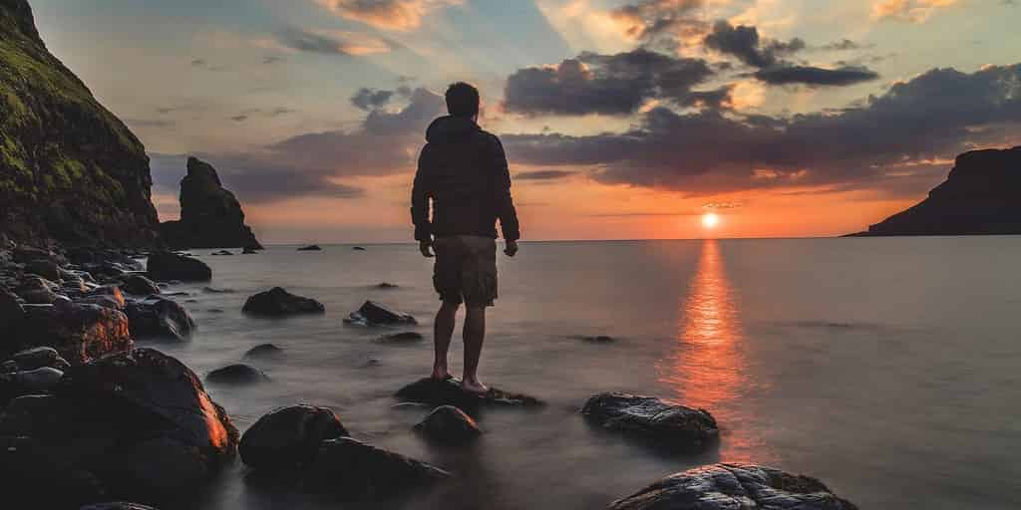

Pour une meilleure santé
par Lande

Slide 2
Deux heures dans la nature pour
une meilleure santé

Slide 3
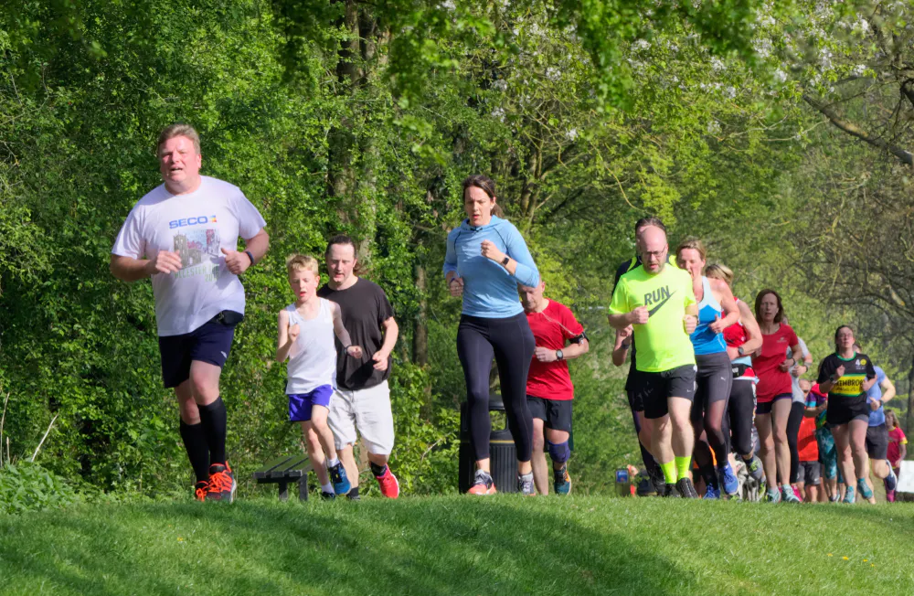

Slide 4
Passer seulement 2 heures par semaine dans des espaces verts tels que des parcs, des bois et des champs a été associé à un sentiment de santé et de bonheur par des personnes interrogées.

Slide 5
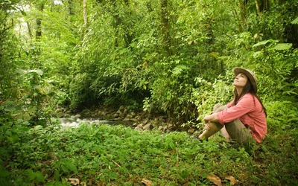

Slide 6
La nature nous permet d’être plus heureux
Les avantages pour la santé de vivre dans la nature ont été bien documentés, mais jusqu’à présent, personne n’avait quantifié exactement combien de temps cela pourrait être bénéfique. Le chiffre magique est issu de l’analyse d’un sondage mené auprès de 20 000 personnes en Angleterre, qui ont indiqué combien de temps elles avaient été dans des environnements naturels la semaine dernière, ainsi que leur santé et leur bien-être.

Slide 7
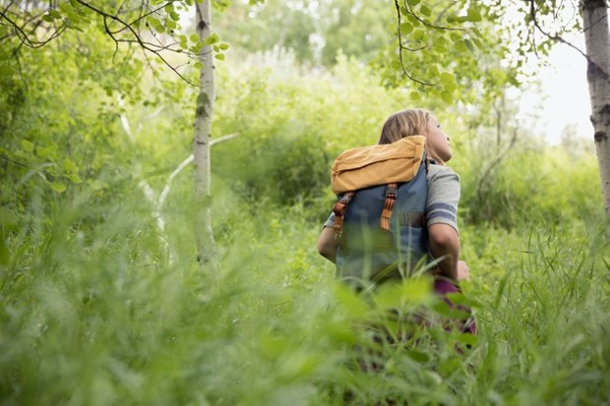

Slide 8
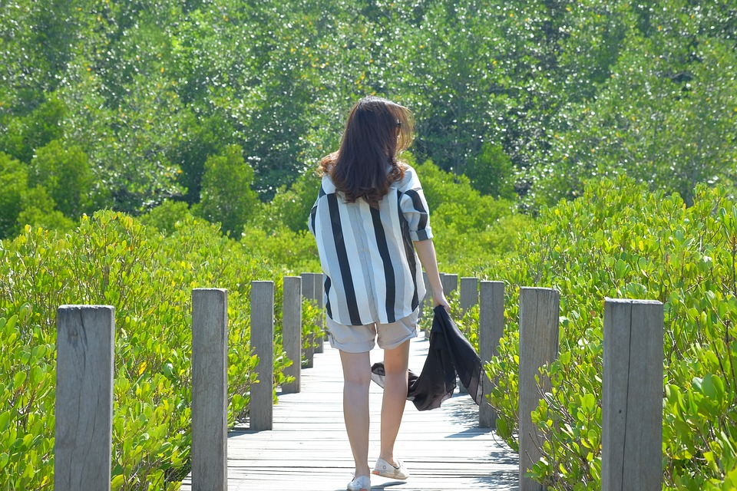

Slide 9
Alors que les individus qui passaient moins de 2 heures dans la nature n’étaient pas plus susceptibles de se dire en bonne santé ou ressentir un bien-être que ceux qui n’y étaient pas allé du tout, ceux qui passaient plus de 2 heures avaient des niveaux de santé et de bien-être supérieurs.
«Ce n’est pas un temps énorme. Vous pouvez l’étaler sur une semaine ou l’obtenir en une seule dose, cela n’a pas vraiment d’importance », explique Mathew White de l’Université d’Exeter, au Royaume-Uni. De plus, le temps passé dans la nature est à la portée de la plupart des gens: l’analyse a révélé que la personne moyenne passait 94 minutes par semaine à être exposée à un environnement naturel.

Slide 10
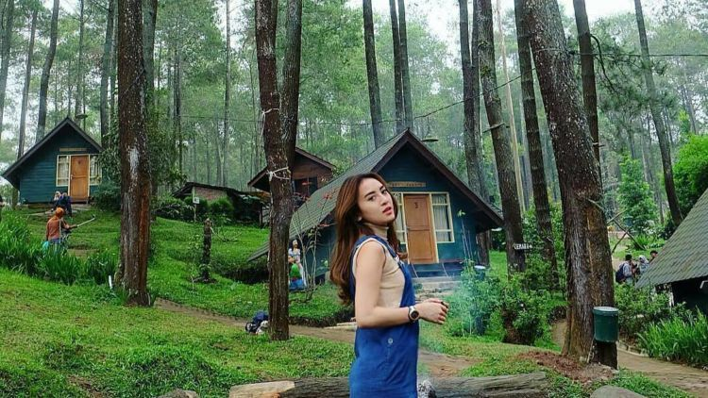

Slide 11
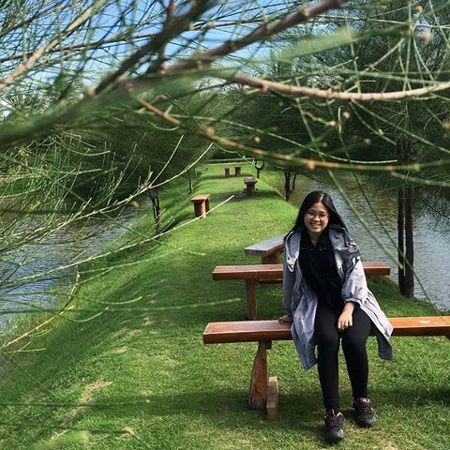

Slide 12
La verdure est bonne pour la santé
«Nous savons depuis longtemps que la nature est bonne pour la santé physique et mentale et donner des chiffres sur la « dose de nature » dont nous avons besoin est essentielle pour avoir une meilleure santé.», déclare Rachel Stancliffe du Center for Sustainable Healthcare de l’Université d’Oxford.
Après 2 heures, les bénéfices pour la santé semblent donner des rendements décroissants; après 5 heures dans la nature, cela n’apporte aucun bénéfice. White dit que cela pourrait être s’expliquer par le fait que le groupe dans le sondage était des randonneurs avec un chien et que cela limiterait leur choix de passé à un endroit plutôt qu’un autre.

Slide 13
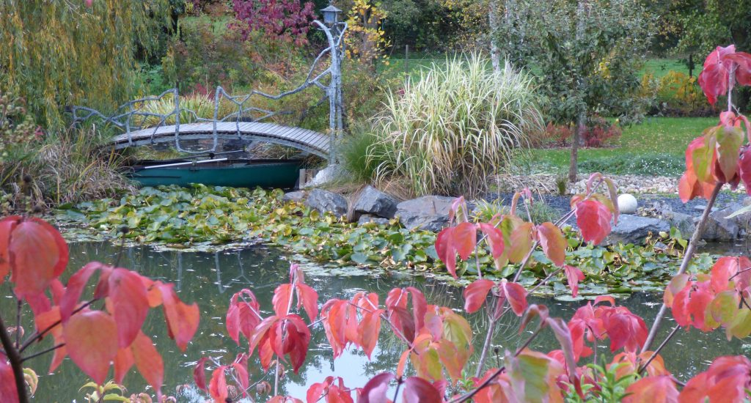

Slide 14
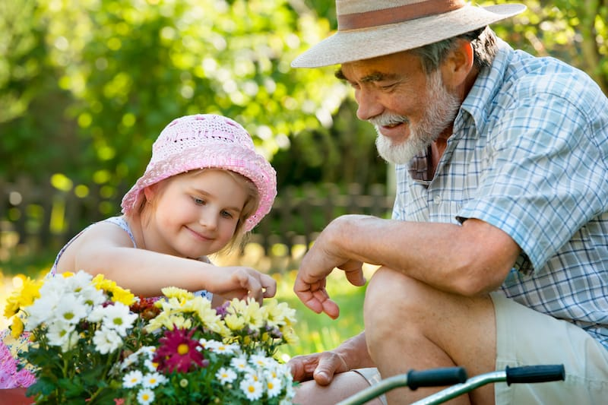

Slide 15
L’ampleur des gains sur la santé semble être significative, au même titre que les différences de santé associées à la vie dans une zone aisée et à une zone défavorisée. Ils semblent également s’appliquer à tout le monde, indépendamment de l’âge, du sexe, d’une maladie ou d’un handicap. «Il n’est pas nécessaire de courir dans le parc, il suffit de s’asseoir sur un banc de regarde la nature, de regarder sa beauté», dit White.

Slide 16
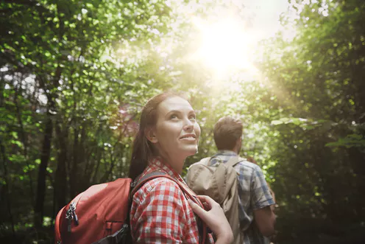

Slide 17
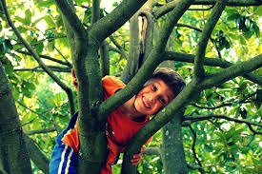

Slide 18
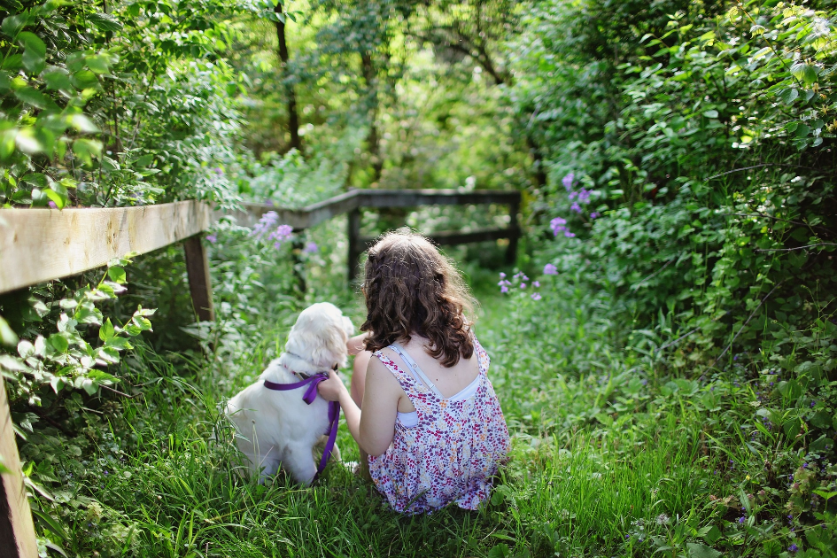

Slide 19
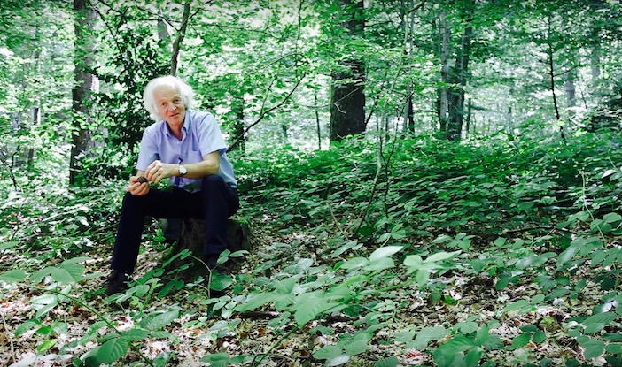

Slide 20
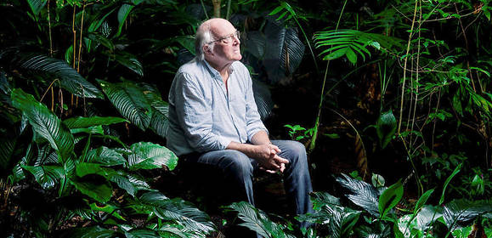

Slide 21
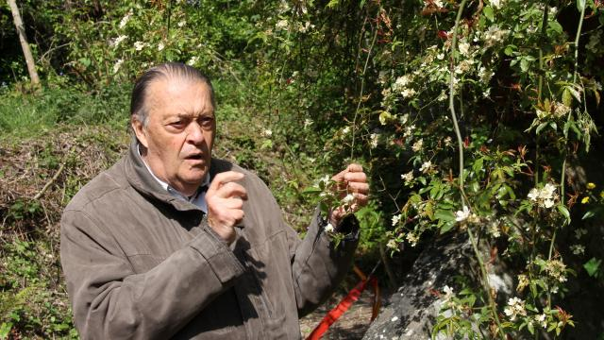

Slide 22
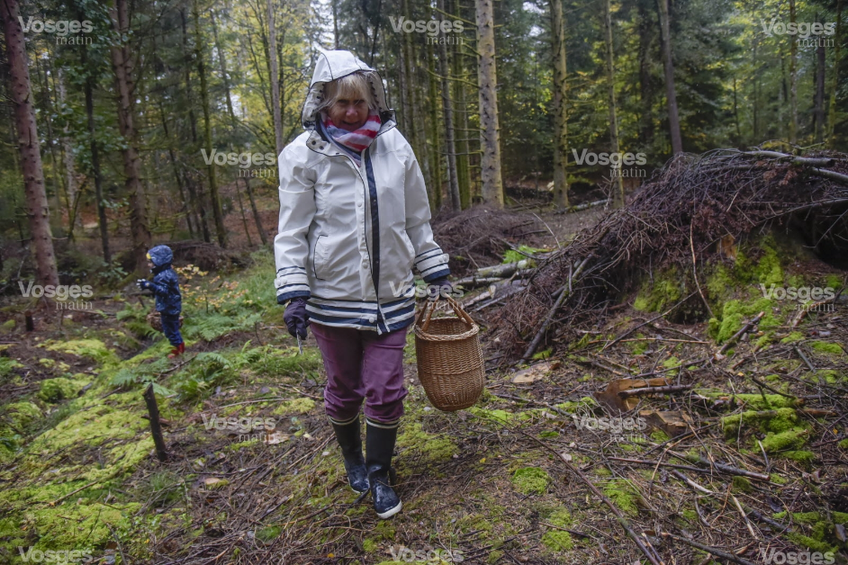

Slide 23
C’était
Pour une meilleure santé
par Lande

